Slide 1
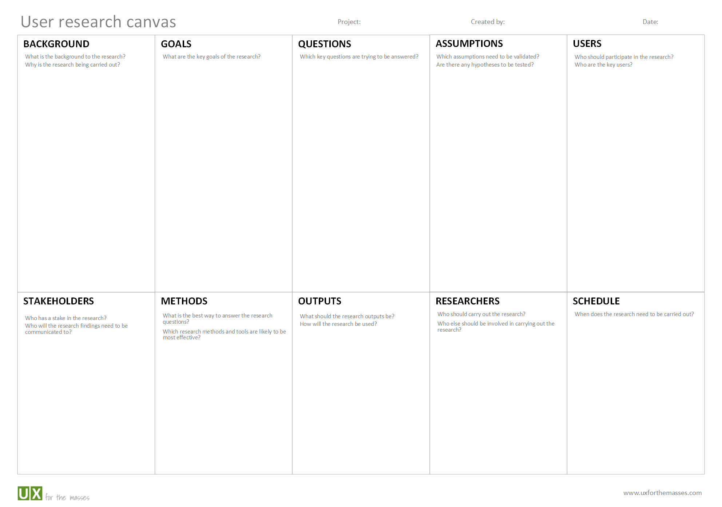
3Es: environment + experience + emotion
Mar/2017
Como se pode identificar e avaliar os efeitos do ambiente sobre o indivíduo.
Auxiliar em futuras decisões de design.
O ambiente exerce um papel importante na geraçao das nossas emoções sobre o nosso comportamentpo como indivíduo e em grupo.
A influência do ambiente nas emoções é mensurável.
Os resultados podem ser usados como ferramenta para estimular emoções e comportamentios de forma assertiva.
Adultos
18 – 64 anos
Origemurbana ou vivência predominante na capital.
Sem doença psiquiátrica comprovada
Neuroarquitetura: É a interseção de ciência que pode nos dizer sobre como percebemos, imaginamos, interpretamos e respondemos às edificações.
Quais as respostas emocionais das pessoas aos estímulos ambientais?
Quais critérios influenciam a geração dessas emoções?
Que áreas do cérebro estão envolvidas?
Quais as opções tecnológicas disponíveis para medir essas respostas emocionais?
TBD
TBD
Construtoras
Incorporadoras
Comunidade acadêmica
Cliente final
Etc.
TBD
Carina
Priscilla
Denise
Julia
Mariah
Ana Carolina

